Slide 1
急難救助課前須知
紀志賢醫師

Slide 2
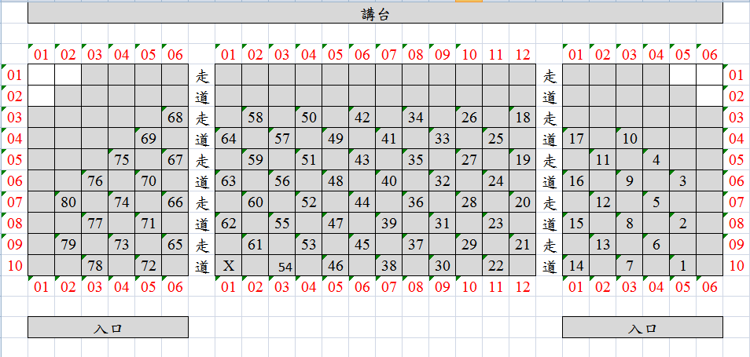
座位固定通知
本學期採固定座位， 請同學依號碼安排入座。

Slide 3
座位編號
請上moodle確認
編號依選課狀況調整

Slide 4
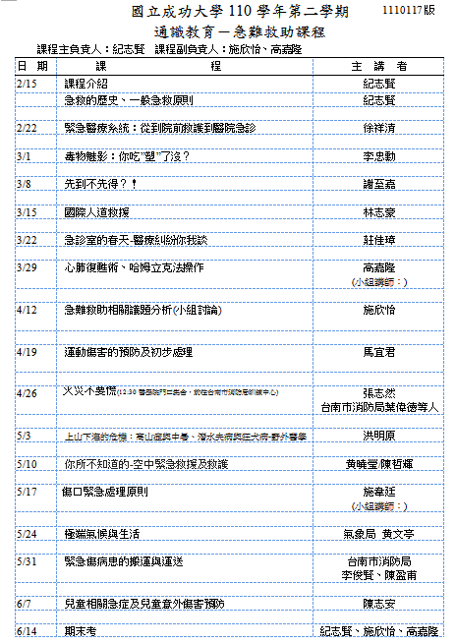

Slide 5
急難救助課程須知
依疫情狀況調整授課內容/授課方式
111年3月29日
心肺復甦術、哈姆立克法課程請同學著輕便服裝及束髮上課。
111年4月26日火災不要慌火場逃生課程(會派車前往)
集合時間：12:30醫學院門口集合，12:40準時出發
地點：台南市消防局訓練中心(台南市永華路二段206號)
當日欲請假或自行前往，請在告知 TA
緊急連絡電話：急診部辦公室 06-2353535#2242紀小姐
課前請大家提供基本資料以供保險使用

Slide 6
急難救助成績配分比例
期末考：50%。
隨堂測驗、出席率、期中報告、期末報告：50%。
期末考日期111年6月14日。
期中報告：
題目於課堂及moodle公布，繳交截止時間111年4月12日。
期末報告：題目於課堂上及moodle公布，繳交截止時間111年6月7日。

